Slide 2
目次
背景・目的
提案回路
シミュレーション
測定系
まとめ

Slide 3
背景・目的
七つの出力の積和演算では信号振幅が制限される。
⇓
各乗算器の出力範囲を広げることでS/N比の向上を目指す。

Slide 4
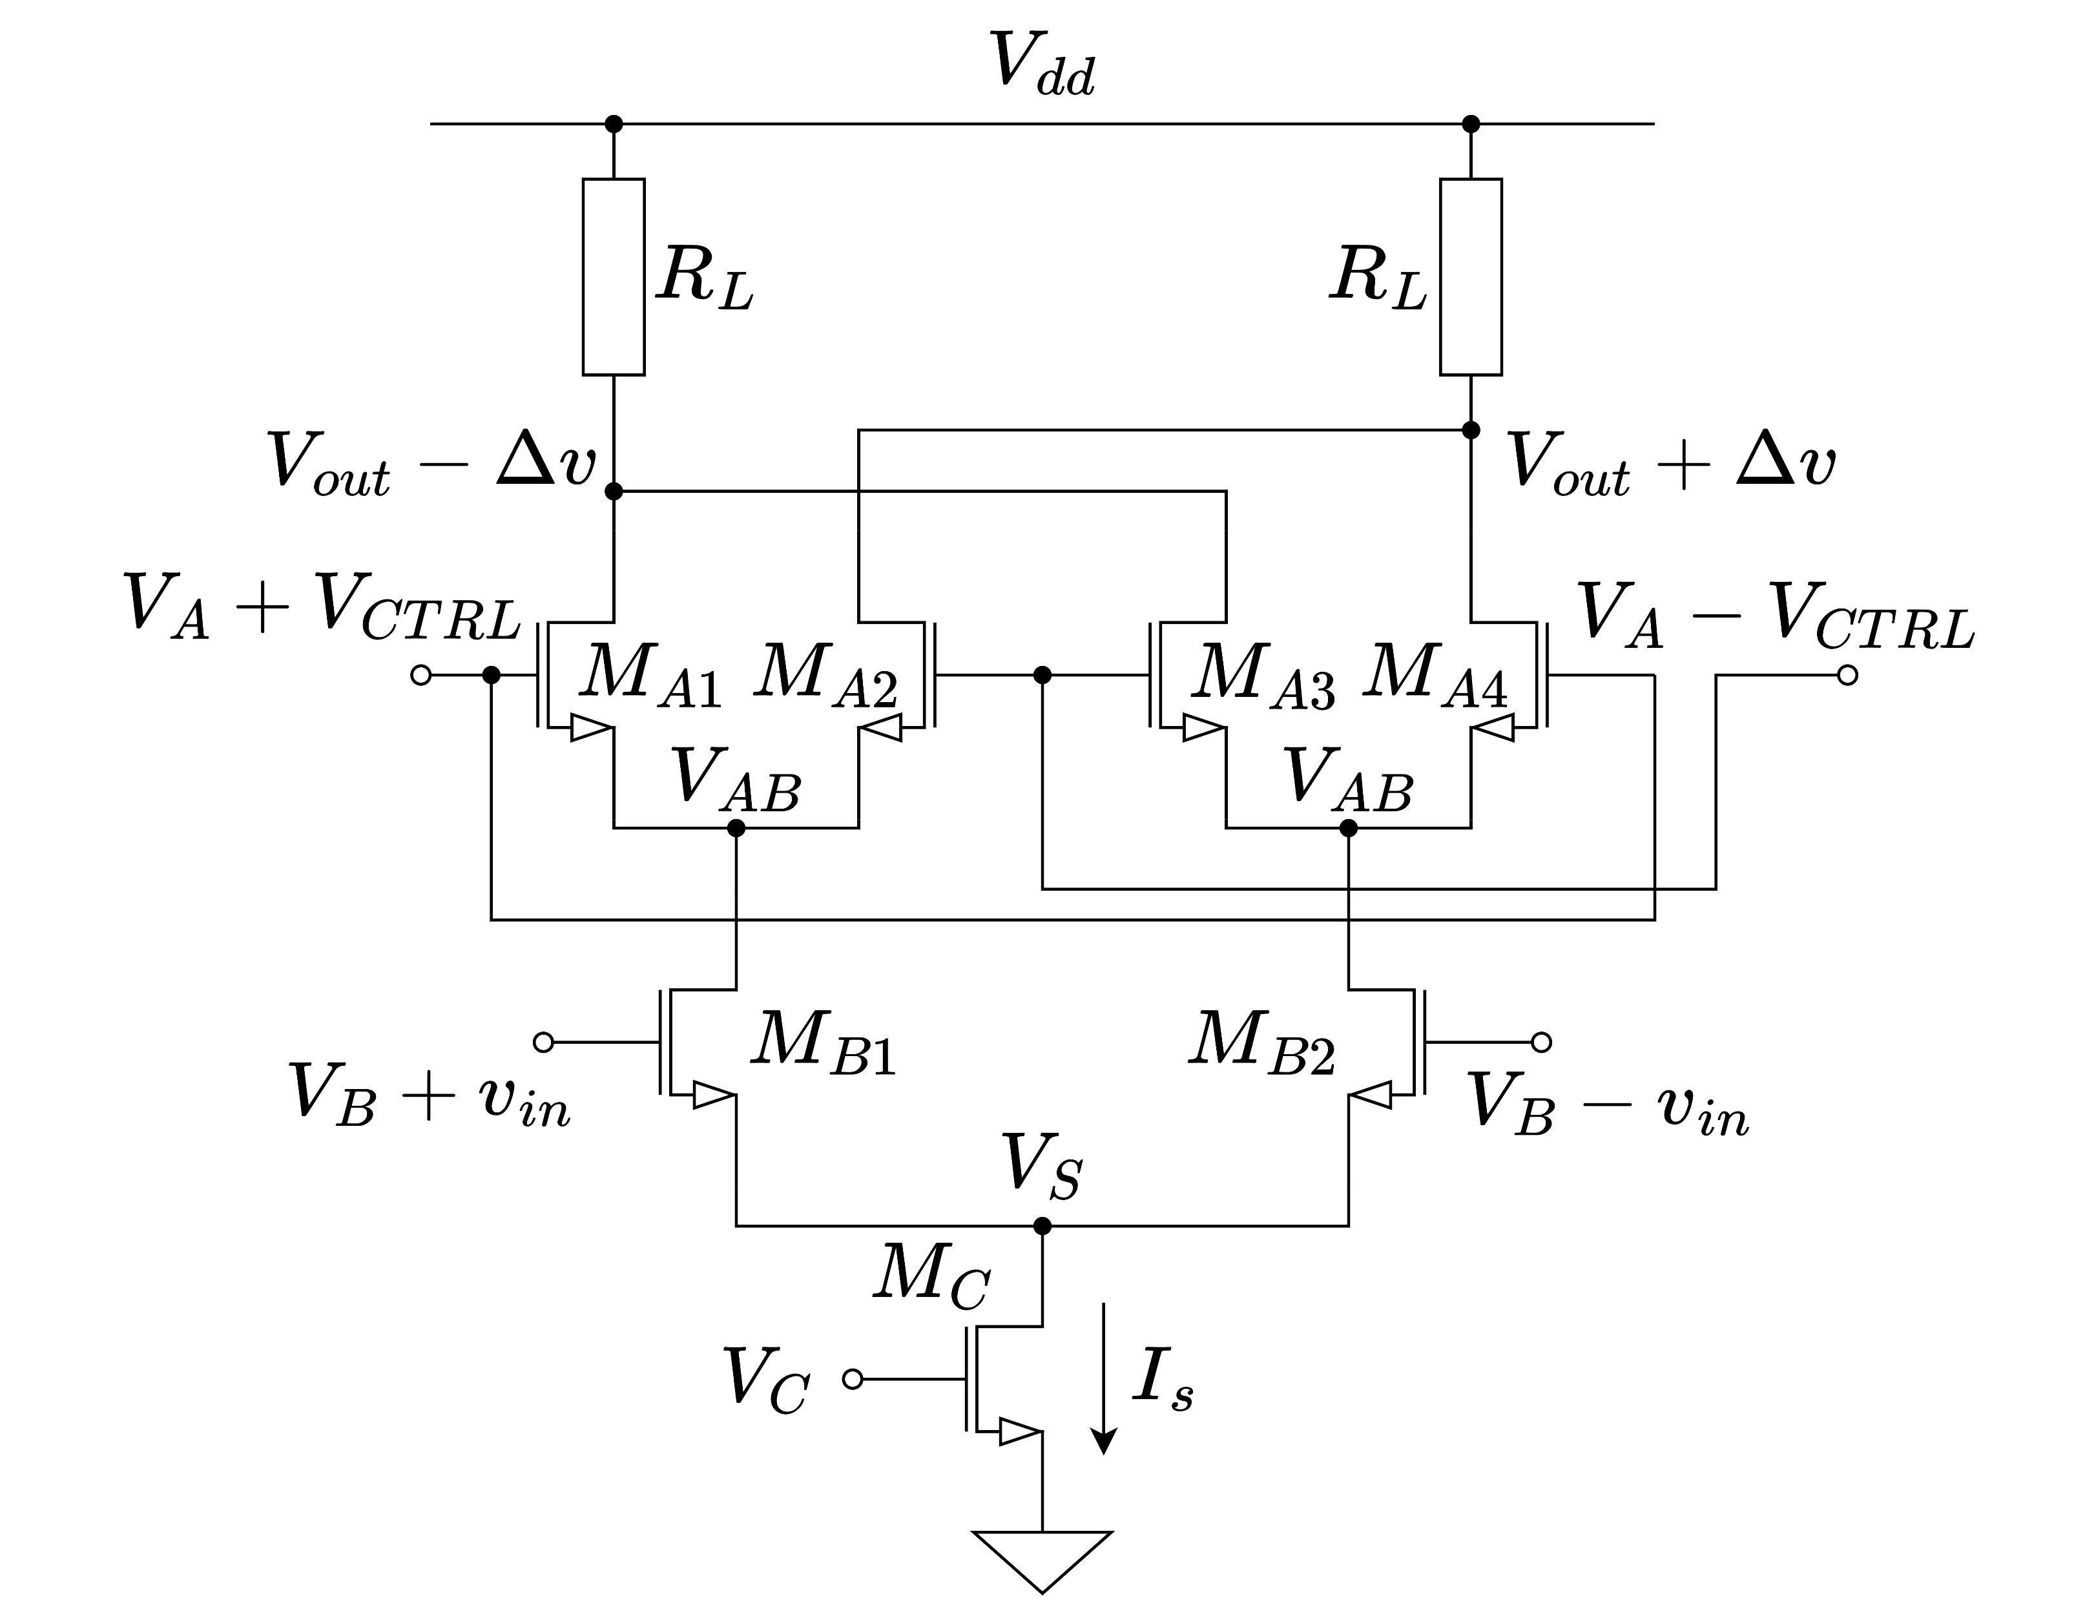
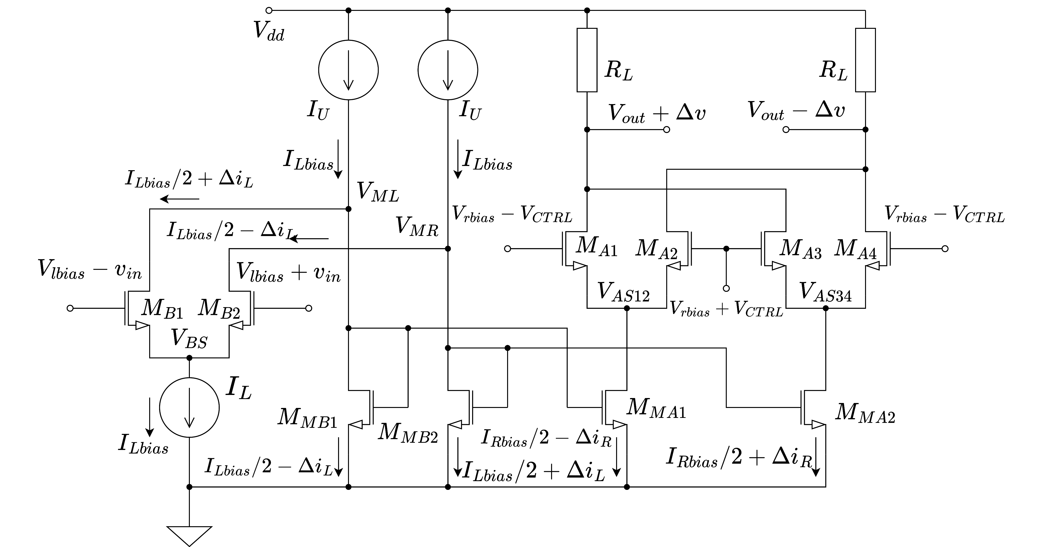
提案回路
従来型の乗算器
今回提案する乗算器
縦に積み上げる構造から信号を横に伝える構造へ。

Slide 5
シミュレーション

